Slide 1
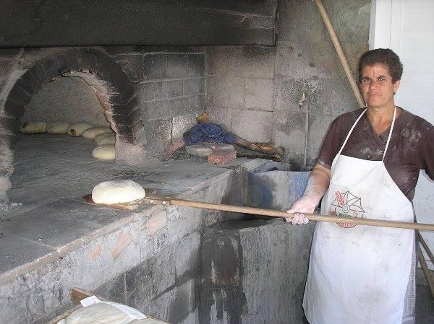

Slide 2
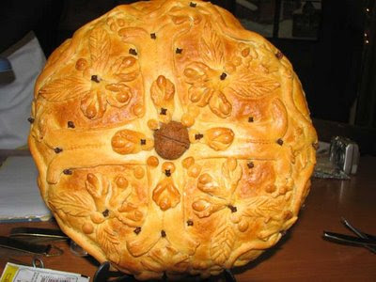
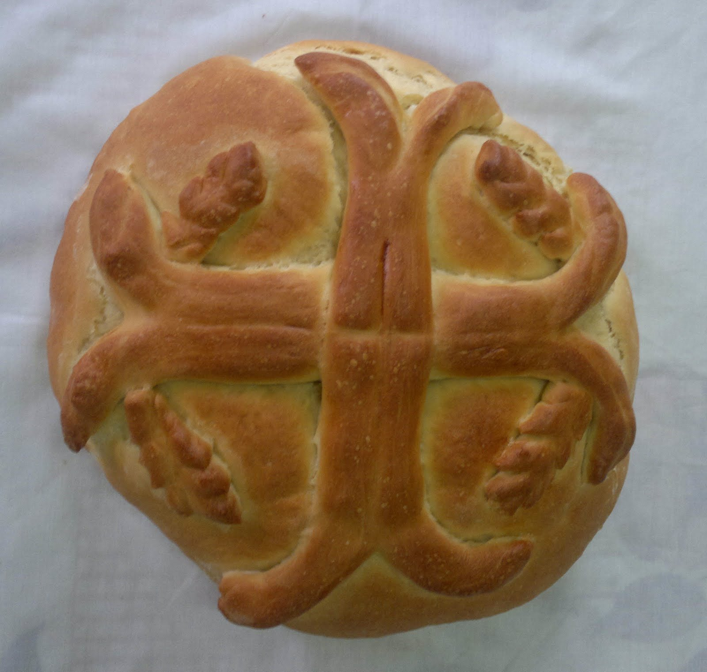
Χριστόψωμο
Χριστόψωμο ή Γεννόπιτα

Slide 3
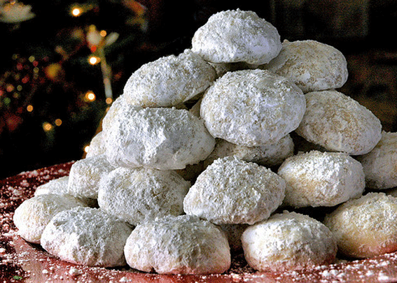
Κουραμπιέδες

Slide 4
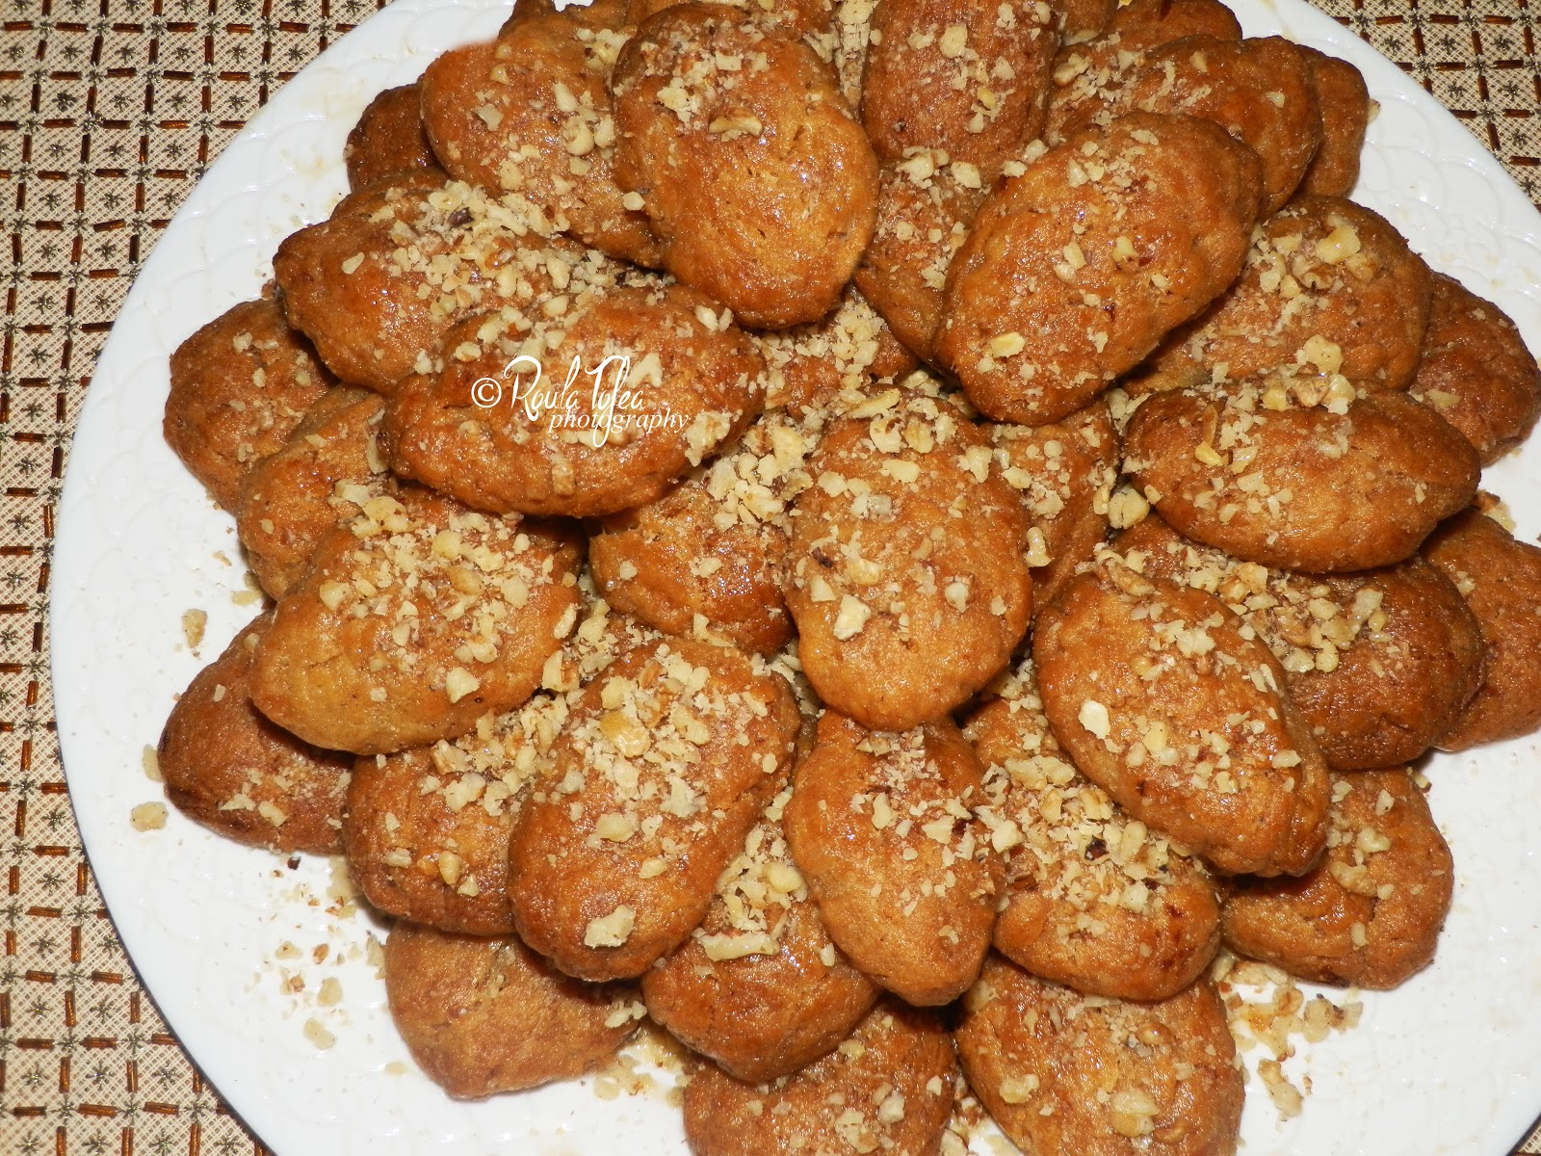
Μελομακάρονα

Slide 5
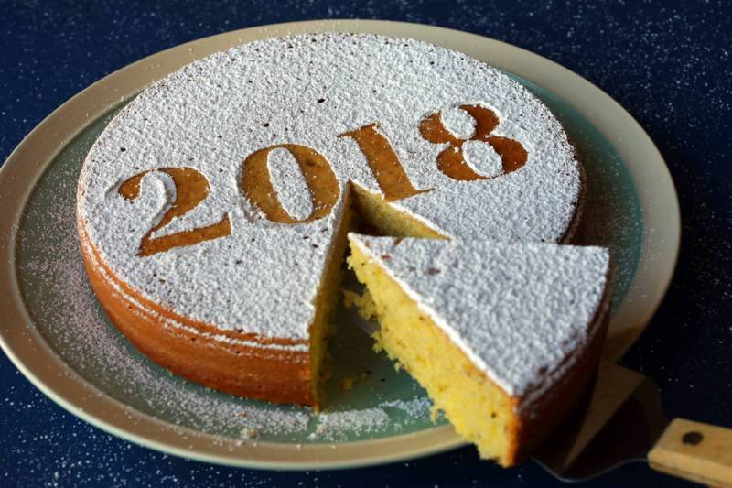
Βασιλόπιτα

